Slide 1
医院PACS实施设计方案
北京天健军卫网络技术开发公司

Slide 2



公司介绍
PACS用户
完成用户：
解放军福州总医院（总后卫生部信息化建设示范单位）
解放军202医院（总后卫生部信息化建设示范单位）
中国石油中心医院（与澳大利亚TRAK—HIS合作）
广东南海市中医院（卫生部信息化建设试点医院）
施工用户：
广东中山市中医院（与“军惠信息系统”融合）
解放军白求恩国际和平医院
解放军307医院
武汉亚洲心脏病医院
解放军西南医院

Slide 3
公司介绍
产品版权
“军卫—天健PACS”的版权由天健公司和总后卫生部共同所有。
“军卫—天健PACS”被国家科技部列入2001年国家级火炬计划项目。
技术合作
与解放军总医院联合建立“医学信息学与通讯实验室”；
与北京同仁医院联合建有“镜下影像实验室”；
作为飞利浦公司的软件供应商，天健公司向其医疗产品事业部提供PACS和相关软件技术，由飞利浦公司在亚太地区组织销售；
与IBM公司合作，开发基于IBM软硬件平台的天健PACS。

Slide 4
实现的PACS的总体架构图
CT、CR、ECT DR、DSA、其他
磁带库
光盘库
打印机
激光相机
干式相机
影像科室诊断中心
DICOM网关
影像服务器
打印服务器
分级管理服务器
DICOM设备
100M／1000M
DICOM Network
DICOM网关
HIS接口
PACS管理工具
数字设备
DSA、数字胃肠机
DICOM重建器
HIS
门
诊
科
室
住
院
部
急
诊
室
手
术
室
视频设备
US、ES
非DICOM设备
医生／护士工作站

Slide 5
医院PACS系统流程图
信息录入
在HIS中已申请预约病人，直接从HIS检查主记录中自动提取病人相关信息，无需重新录入；
在HIS中未申请预约病人，系统提供病人信息录入窗口。病人信息一经录入，其他工作站可直接从系统数据库检查主记录中自动提取，无需重新录入。
建立分级影像科室信息录入系统，从而保证在医院信息系统出现意外时，各影像科室工作不因系统故障而受到阻碍。

Slide 6
医院PACS系统流程图
影像采集
4
1
PACS
4
6
7
2
1：标准DICOM设备，包括CT、CR、DR、DSA、ECT等
2：数字接口设备，包括数字胃肠机、DSA、MR等
3：视频接口设备，包括US、ES等
4：DICOM网关
5：DICOM重建器，可以将影像转化为DICOM格式
6：分级管理服务器
7：PACS系统
5
3

Slide 7
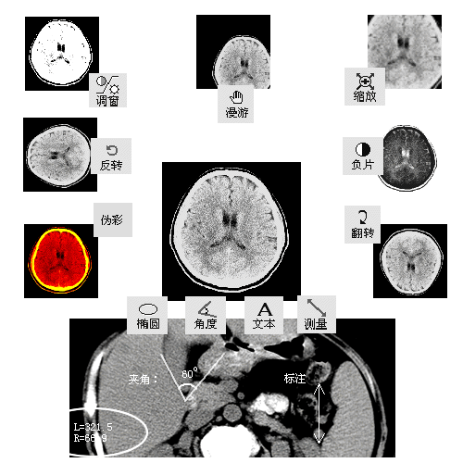
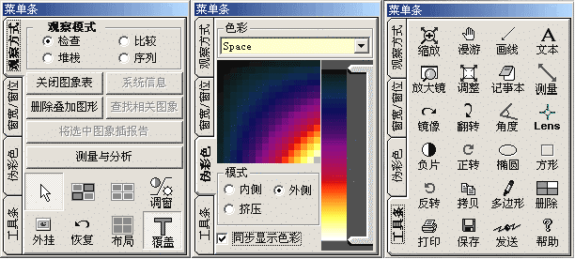
医院PACS系统流程图
处理与显示
系统提供反相、翻转、调窗、漫游、缩放、旋转、影像冻结、数字减影、标注、划线、距离及角度测量、面积测量、伪彩色等四十多种影像的显示处理。

Slide 8
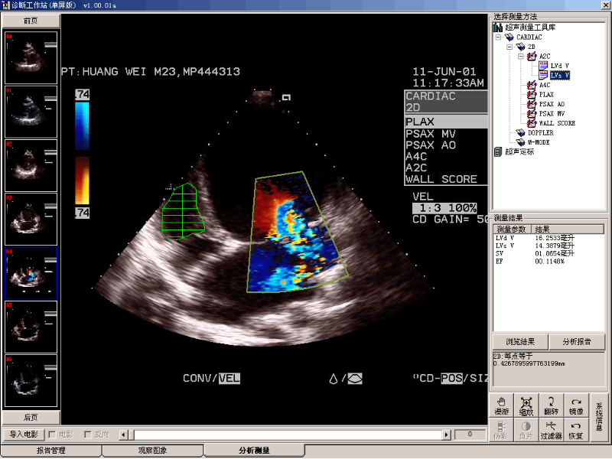
医院PACS系统流程图
脱机测量与分析

Slide 9













医院PACS系统流程图
报告书写与打印
图像浏览
MedServer
测量分析
打印
报告管理
待写报告
待确认报告
已确认报告
ReportServer
诊断报告
编写报告
报告排版
图像采集

Slide 10

医院PACS系统流程图
管理员
存储设备
影像档案柜
主服务器
近线存储
离线存储
在线存储
分级管理服务器
影像存储
工作站

Slide 11
医院PACS系统流程图
影像传输
备份服务器
主服务器
提供预先传输（Prefetching）及自动择向（Auto-Routing）功能；
提供管理软件接口，供系统管理者以调整表格的方式改变传输条件和目的地。
影像科室

Slide 12
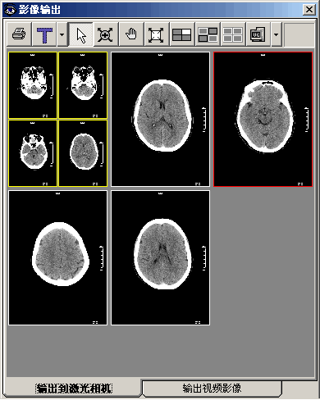
医院PACS系统流程图
打印机
激光相机
干式相机
打印服务器
影像打印

Slide 13
医院PACS系统流程图
HIS融合
PACS与HIS融合后，影像科室医生可通过影像工作站随时查询病人的病理诊断、手术诊断和出院诊断等信息，为影像检查和诊断报告的准确性提供辅助信息。

Slide 14
工作流程
设计原则
注重原有工作特征
保证图像传输质量
保证图像传输速度
与HIS的数据融合

Slide 15







工作流程
影像工作站
影像科室
申请登记
病人图文报告
影像采集
影像处理
调阅
PACS
调阅
书写报告
分中心服务器
HIS服务器
确认报告
打印胶片

Slide 16
工作流程
临床科室
医生工作站
申请预约、划价
病人图文报告
影像采集
书写报告
确认报告
HIS服务器
分中心服务器

Slide 17
工作流程
门诊挂号
门诊医生工作站
门诊、
急诊科室
流程图
申请单
门诊收费
病人图文报告
申请预约、划价
影像采集
书写报告
分中心服务器
HIS服务器
确认报告
打印胶片和报告

Slide 18
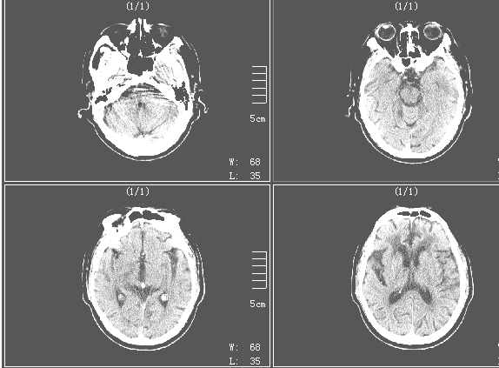
工作流程
胶片工作站
Medvision工作站
图像格式转换
DICOM3.0格式
扫描仪
已存胶片
服务器
存储设备

Slide 19
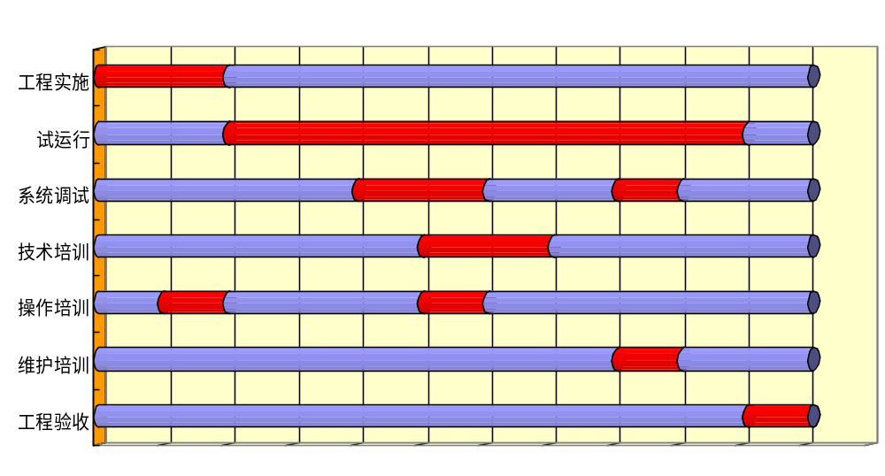
工程实施进度
工程实施进度表
第1周 第2周 第3周 第4周 第5周 第6周 第7周 第8周 第9周 第10周 第11周

Slide 20

结束
谢谢！

